Slide 1
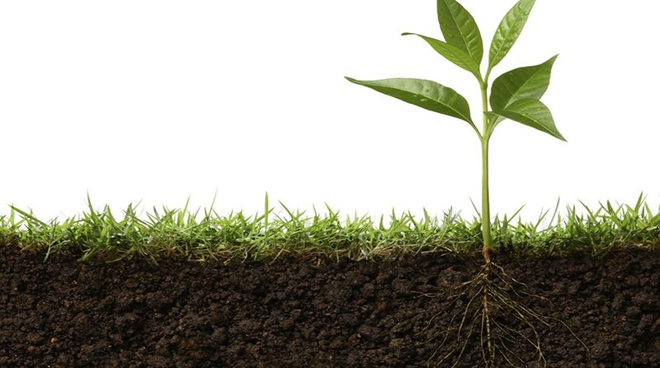
Suelos

Slide 2
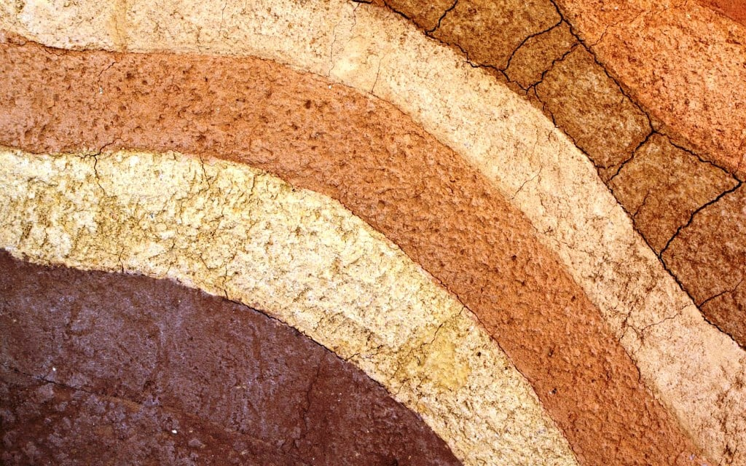
El suelo es un elemento clave para el mantenimiento de la vida sobre la Tierra. Además de ser el principal soporte de la vegetación, la infraestructura y el hábitat de la biodiversidad, participa de manera esencial en el funcionamiento de cualquier ecosistema.

Slide 3
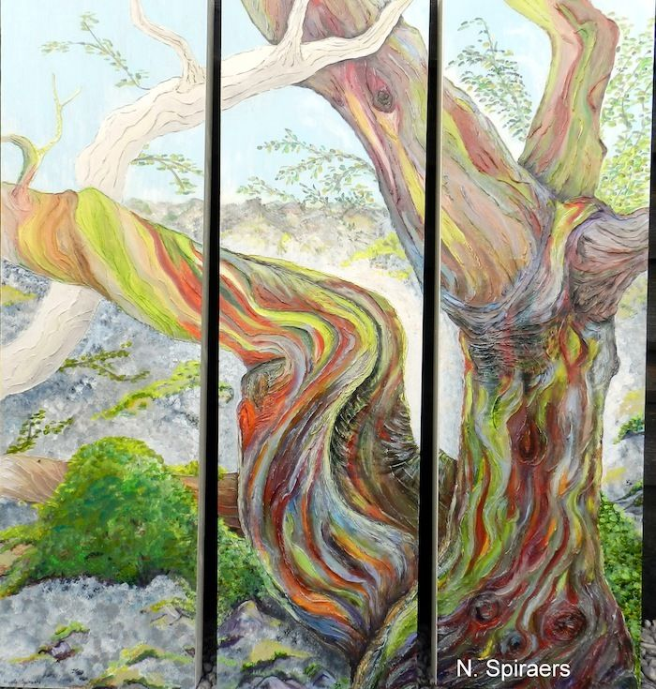
CLASIFICACIÓN DE SUELOS
Características diagnósticas
Horizontes,
Propiedades físicas
Químicas
Biológicas
La relación con sus factores formadores
Roca madre
Clima
Topografía
Biota
Tiempo

Slide 4
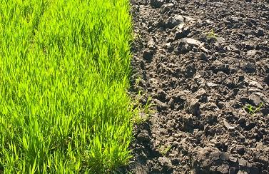

Slide 5
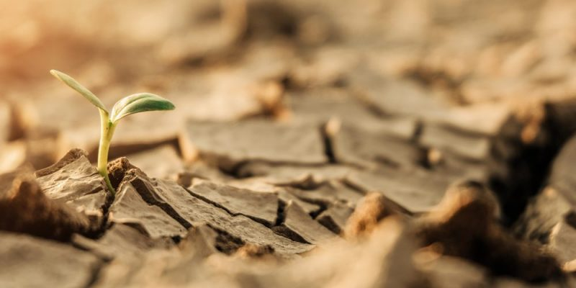
LOS SERVICIOS AMBIENTALES DEL SUELO
El suelo provee una gran variedad de microambientes para las bacterias, protozoarios, artrópodos y nemátodos, cuya participación es fundamental en los ciclos biogeoquímicos.
Regulador climático
Provee provisión, cultivos comestibles, para forraje, fibras y combustible.
Evita la contaminación de las aguas subterráneas o afectar las redes tróficas de los ecosistemas terrestres y acuáticos.

Slide 6
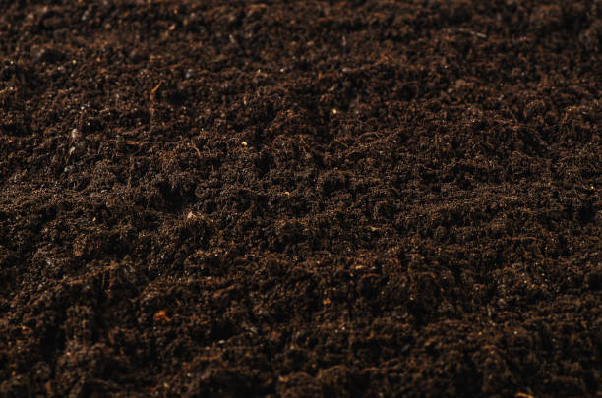
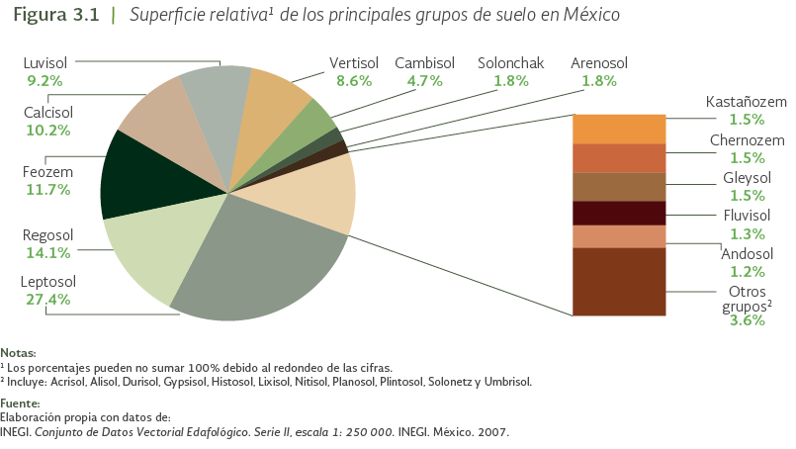
SUELOS DE MÉXICO
El INEGI reporta la presencia en México de 25 de las 32 unidades de suelo que aparecen en la clasificación WRB.

Slide 7
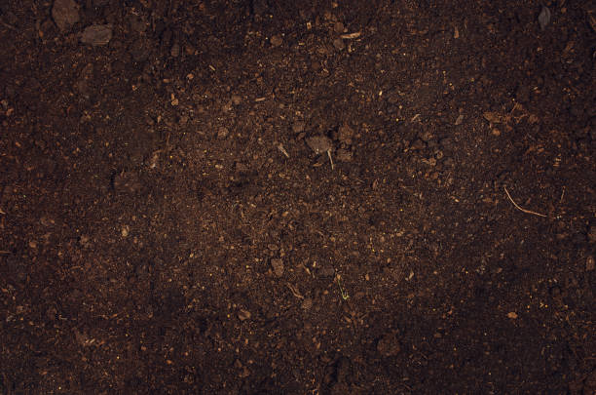
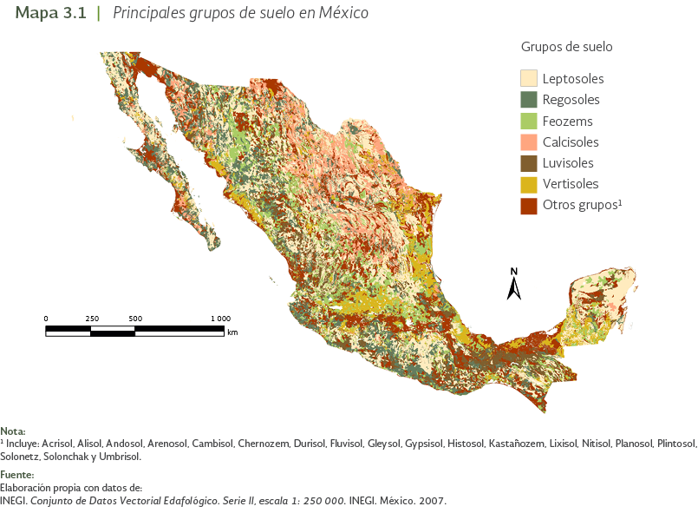

Slide 8
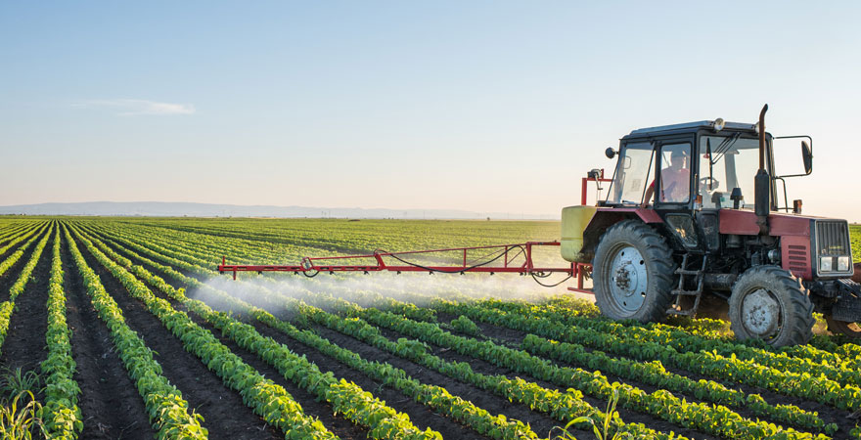
AGRICULTURA Y GRUPOS DE SUELO
De las seis unidades de suelo dominantes en México, tres tienen características que las vuelven apropiadas para su aprovechamiento agrícola: los Luvisoles, Vertisoles y Feozems.
En los setentas del área total ocupada por estos suelos, el 35.8% era utilizada en actividades agropecuarias (24.1% dedicado a la agricultura y 11.7% para pastizales ganaderos)
Elcanzando en 2011 el 44.7% (30% en agricultura y 14.7% en pastizales).

Slide 9
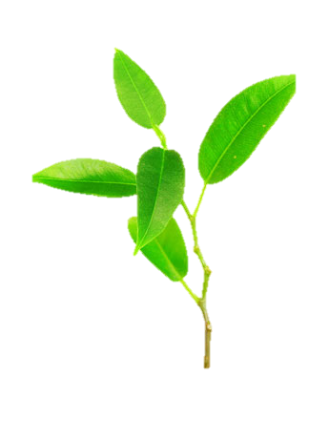
LA DEGRADACIÓN DE LOS SUELOS EN MÉXICO
Implican la reducción de su complejidad biológica, de su capacidad para producir bienes económicos como son la productividad agrícola y el mantenimiento de la calidad del agua y el aire.
En los primeros años de la década pasada, se publicó la Evaluación de la pérdida de suelos por erosión hídrica y eólica.
En este estudio se determinó de manera indirecta la pérdida de suelo por erosión hídrica y eólica a partir de información cartográfica

Slide 10
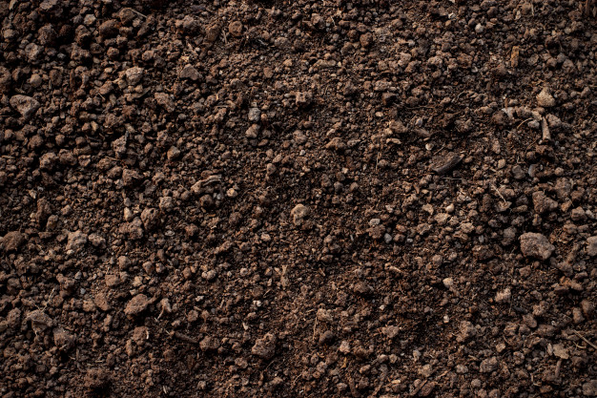
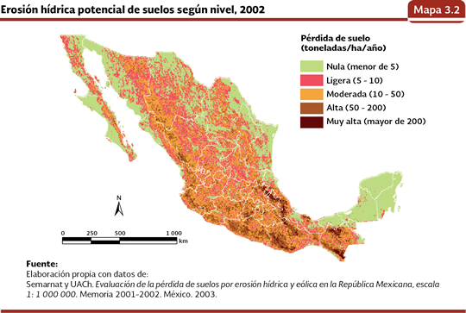
Muestran que 42% de la superficie nacional podría estar afectada por erosión hídrica, y que 17 entidades federativas presentarían daño en más de 50% de su territorio.

Slide 11
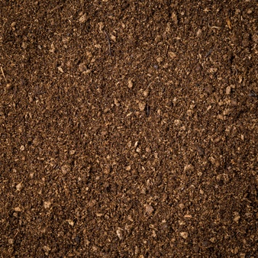
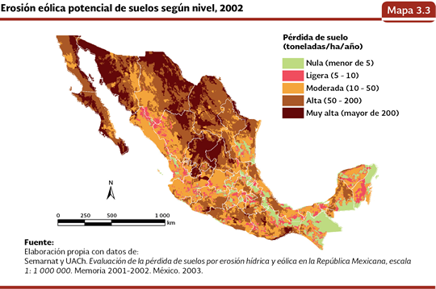
Con respecto a la erosión eólica, se estimó que 89% del territorio nacional estaría en riesgo de ser afectado. Prácticamente el 100% del territorio de Aguascalientes, Baja California, Baja California Sur, Sonora, Durango y Zacatecas.

Slide 12
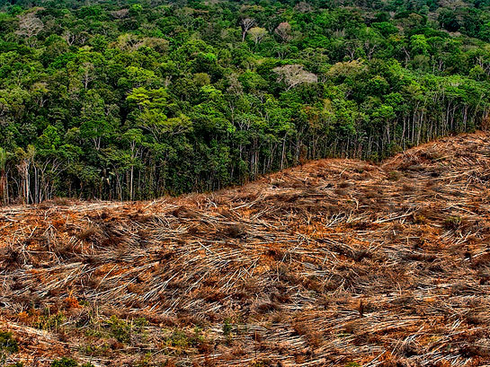
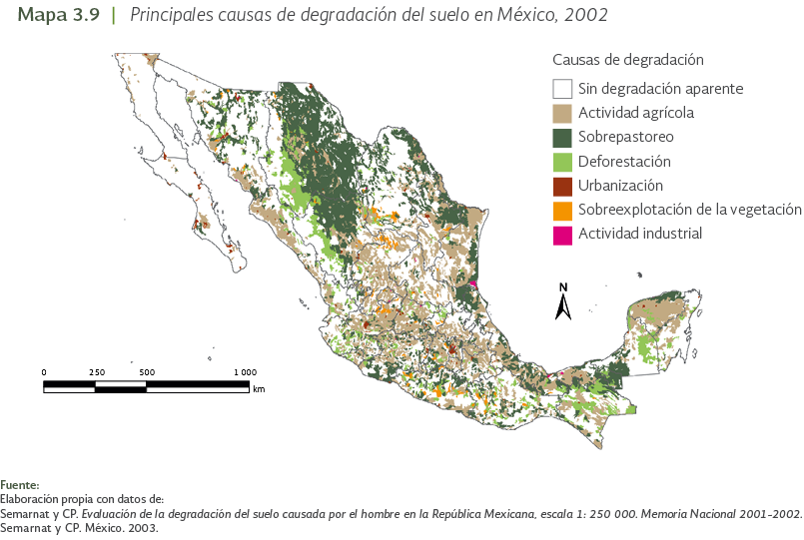
CAUSAS DE LA DEGRADACIÓN DEL SUELO
La degradación de los suelos es ocasionada por actividades humanas. En México, las más importantes son los cambios en el uso del suelo asociadas a la agricultura mecanizada, el sobrepastoreo y el desarrollo urbano e industria

Slide 13
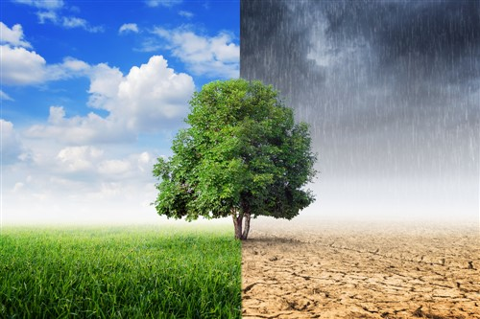
LOS PROCESOS QUE LLEVAN A LA DESERTIFICACIÓN
La desertificación es un proceso, no solo una situación extrema.
“La reducción o pérdida de la productividad económica y de la complejidad de los ecosistemas terrestres, incluyendo a los suelos, la vegetación y otros componentes bióticos de los ecosistemas, así como los procesos ecológicos, biogeoquímicos e hidrológicos que tienen lugar en los mismos”.
Es común que la palabra desertificación se interprete literalmente como formación de desiertos pero no
Los desiertos son ecosistemas altamente complejos, que pueden albergar una alta diversidad biológica.

Slide 14
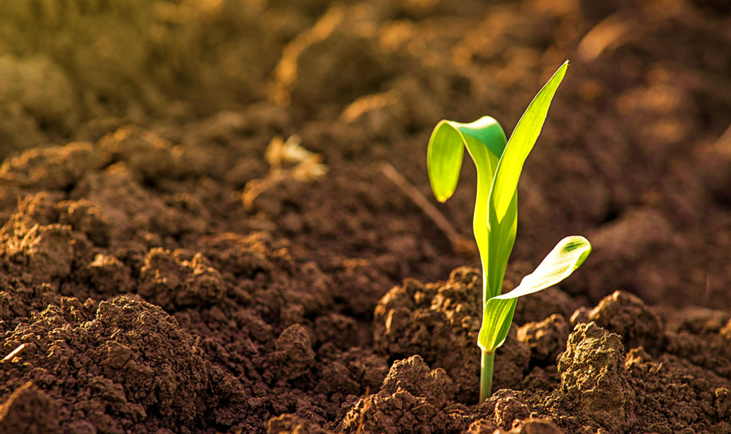
CONSERVACIÓN Y RECUPERACIÓN DE SUELOS
En México, el Programa Nacional Forestal (Pronafor) liderado por la Comisión Nacional Forestal (Conafor) cuenta con un componente orientado a la Restauración Forestal y Reconversión Productiva.
Este componente apoya acciones y proyectos integrales de restauración forestal y de reconversión productiva con el fin de recuperar la capacidad y el potencial natural de los suelos forestales y de la cobertura forestal bajo condiciones de deterioro; además de la recuperación gradual de la capacidad de provisión de bienes y servicios ambientales.

